Slide 1
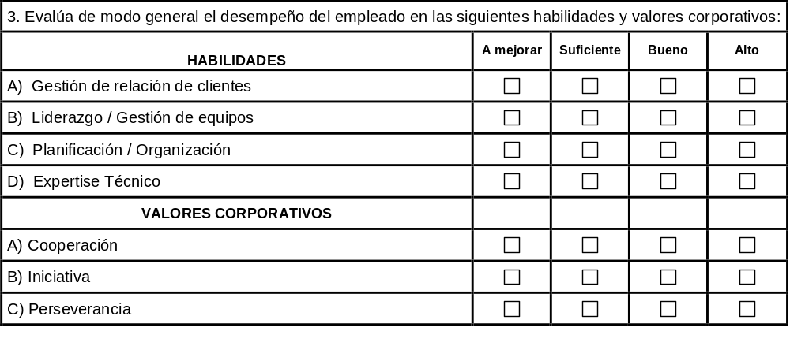
En la sección 3 del formulario de evaluación del desempeño, es donde se evalúan las habilidades y valores corporativos. PARA DAR OBJETIVIDAD a esta sección aportamos esta guía para adquirir un criterio compartido. Utiliza este documento para preparar la evaluación.
Para completar dicha sección ten en cuenta los siguientes aspectos este año, queremos que todos valoremos la escala con los mismo criterios, para conseguir mayor calidad en el proceso.
  A mejorar; pocas veces se observan los comportamientos que caracterizan cada habilidad.
  Suficiente; en ocasiones se observan los comportamientos que caracterizan cada habilidad.
  Bueno; habitualmente se observan los comportamientos que caracterizan cada valor.
  Alto; siempre se observan los comportamientos que caracterizan cada habilidad.

Slide 2







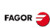
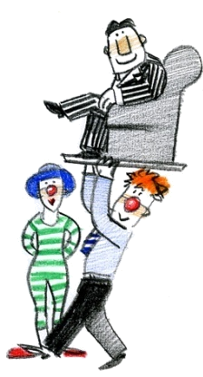
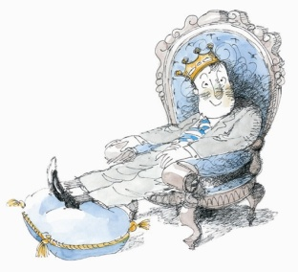
Gestión de relación de clientes
Esta habilidad está vinculada al desarrollo de la competencia ORIENTACIÓN AL CLIENTE, que en Ibermática definimos como, detectar y satisfacer las demandas presentes y futuras del cliente, formulándolas en términos de oportunidad para la empresa.
¿Qué es orientación al cliente?
  Preocuparse por conocer al cliente y ofrecerle un buen servicio.
  Atender preguntas, quejas o problemas que el cliente plantea responsabilizándonos de la resolución a nuestro nivel.
  Cuando el problema rebasa nuestra responsabilidad elevarlo adecuadamente.
  Mantener actitud de total disponibilidad cuando el cliente plantea problemas críticos y/o que nos complican.
  Ayudar al cliente a identificar necesidades que aún no ha explicitado.
  Aportar al cliente más de lo que espera.
  Situar al cliente en escenarios de éxito haciéndole recomendaciones ante las necesidades explícitas, que afectarán al futuro de sus decisiones y que beneficiarán a la compañía.
¿Qué NO es orientación al cliente ?
  Pensar en nuestras necesidades y no las del cliente.
  No tener en cuenta sus expectativas.
  Desconocer sus inquietudes.
  Gestionar lo que va bien y evitar las dificultades.
  Hacer siempre lo que el cliente pide sin cuestionarlo o reflexionar su alcance.

Slide 3

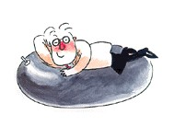
Liderazgo/ gestión de equipos
Esta habilidad está vinculada al desarrollo de la competencia DESARROLLO DE PERSONAS, que en Ibermática definimos como, ofrecer formación y oportunidades a sus colaboradores para mejorar sus competencias, corrigiendo aspectos mejorables, proporcionando reconocimiento y expresando expectativas positivas sobre sus capacidades siempre bajo el contexto del objetivo común del equipo.
¿Qué es desarrollo de personas?
  Pensando en el objetivo común, proporcionar a los colaboradores información específica de lo que están haciendo bien y qué deben mejorar.
  Dentro del equipo, reconocer la contribución de cada profesional, animándolo y motivándolo.
  Identificar necesidades de desarrollo/ formación para mejorar competencias y conocimientos de los colaboradores.
  Sin perder la visión global, hacer que los profesionales lleguen a la solución de los problemas por si solos y preocuparse por sus oportunidades de mejora. Delegar en los colaboradores, una vez valorada su capacidad, dándoles oportunidad de aprender de sus propios errores.
  Impulsar el desarrollo de los colaboradores más destacados, en beneficio de la organización, al margen de sus intereses o los del área.
¿Qué NO es desarrollo de personas?
  Obviar los intereses profesionales de cada miembro del equipo.
  Entender que la formación es algo secundario.
  Pensar que el equipo se hace solo.
  Evitar las situaciones difíciles, no afrontándolas.
  Tener en cuenta necesidades individuales por encima de las colectivas.

Slide 4
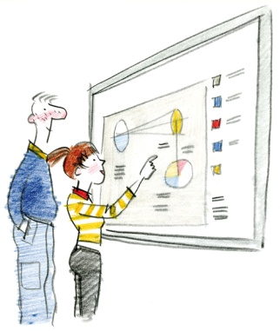

Planificación/ Organización
Esta habilidad está vinculada al desarrollo de la competencia ORIENTACIÓN A RESULTADOS, que en Ibermática definimos como, aceptar las responsabilidades, planificar, fijar prioridades y organizar los recursos para alcanzar los resultados o cometidos previstos.
¿Qué es orientación a resultados?
  Establecer prioridades centrándose en cometidos clave.
  Cumplir sistemáticamente con las tareas encomendadas, incluso con plazos apretados.
  Afrontar obstáculos como retos, superar expectativas y objetivos.
  Distribuir responsabilidades, asignar recursos, controlar la evolución de los planes y tomar decisiones a tu nivel para corregirlos si fuera necesario.
  Definir y comunicar objetivos, distribuir responsabilidades y establecer el nivel de calidad exigido.
  Anticipar riesgos y escenarios posibles.
  .
¿Qué NO es orientación a resultados?
  Realizar actividades sin una meta clara
  Abordar cada tareas según nos llega sin una priorización.
  Trabajar sin objetivos y sin hitos.
  Evitar responsabilidades.
  No cumplir sistemáticamente los plazos.

Slide 5
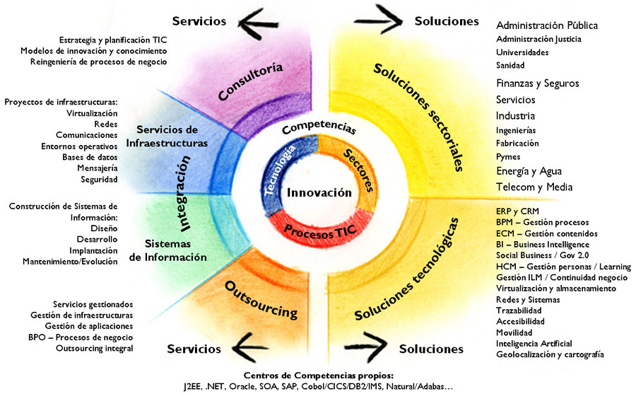
Expertise Técnico
Se trata de los conocimientos especializados en un área técnica o funcional que sirven de referencia a otros.

